Slide 1



Monitorizarea atenției - online school
Mutică Octavian Mihai
Balan Ștefan

Slide 2

1. Context & Motivație
Context: Monitorizarea atenției elevilor în timpul orelor online
Motivație: Elevii tind să își piardă atenția în timpul orelor online
Obiectivul proiectului: Determinarea atenției a elevilor în timpul orelor online

Slide 3
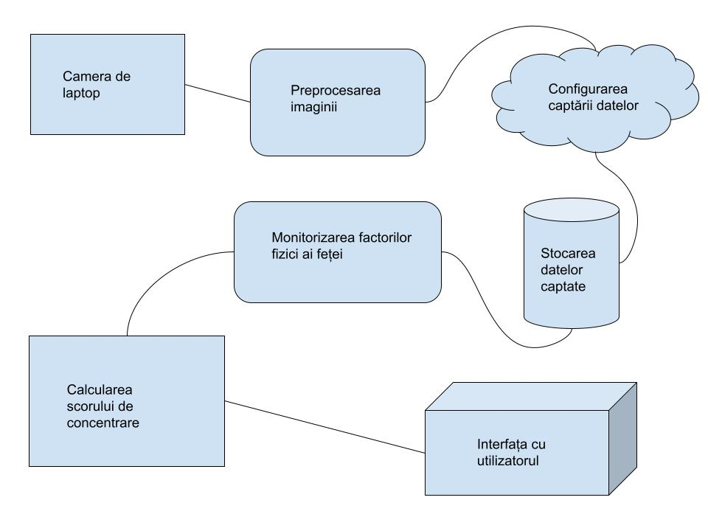
2. Arhitectura preliminară a soluției
Schema arhitecturii: Este prezentată mai jos schema
Descrierea componentelor:
Camera laptopului
Preprocesarea imaginii
Stocarea datelor inițiale
Monitorizarea factorilor fizici
Interfața cu utilizatorul

Slide 4
3. Evaluarea Preliminară a Soluției
Metodologia de evaluare: Rularea programului pe un laptop cu cameră
Setul de date: Imaginile preluate în timp real cu camera laptopului
Exemple de cazuri de test: Schimbarea poziției ochilor din mai multe unghiuri

Slide 5
4. Rezultate Preliminare
Rezultate obținute: Programul poate detecta mai mulți factori fizici
Vizualizări: Mesaje care să informeze utilizatorul când clipește și în ce direcție se uită
Interpretarea rezultatelor: Ritmul dezvoltării proiectului este cel dorit inițial, iar indicele care determină clipirea trebuie ajustat în funcție de calitatea camerei, distanța utilizatorului față de cameră. Iar indicii pentru detectarea direcției ochilor trebuie ajustați în funcție de distanța utilizatorului față de cameră

Slide 6
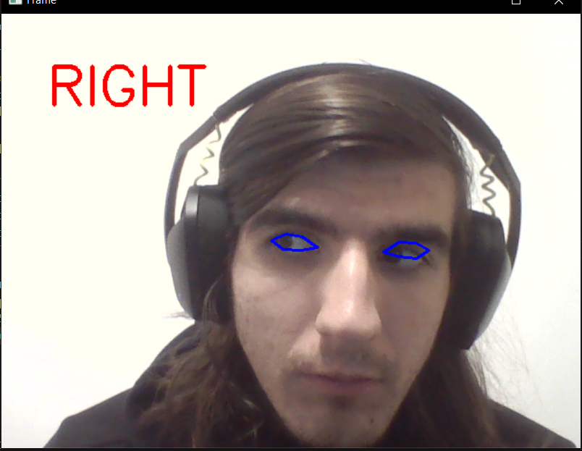
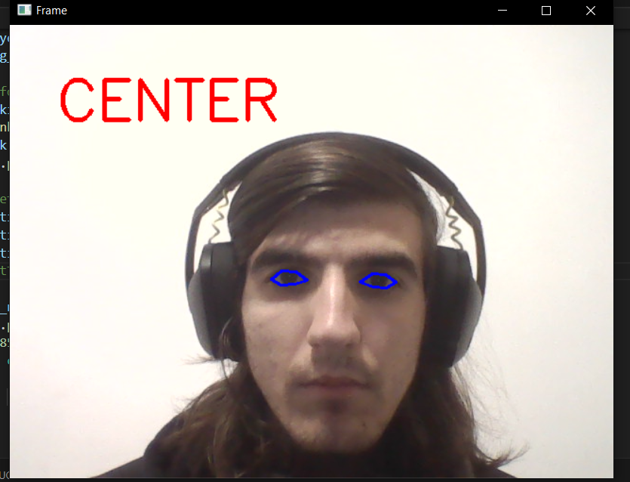
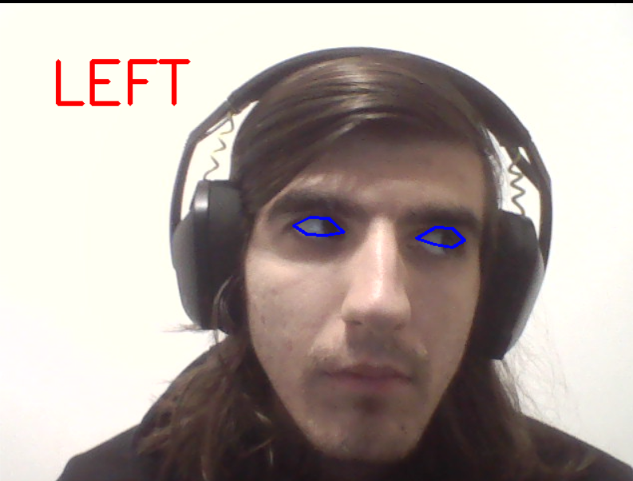
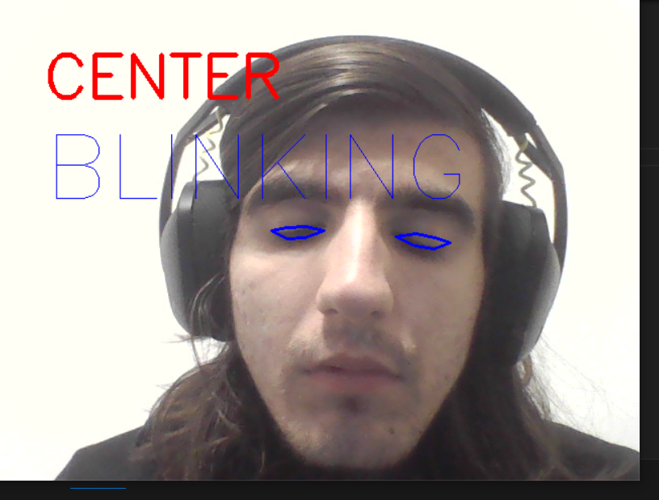
4. Rezultate Preliminare

Slide 7
5. Concluzii Preliminare
Rezumatul progresului: Detectarea poziției ochilor și clipirii
Limitările soluției actuale: Calitatea camerei, lumina din jur și necesitatea executării cu un singur utilizator în spațiul camerei
Potențiale îmbunătățiri: Distanța utilizatorului față de cameră să fie reglată la începutul rulării

Slide 8
6. Direcții Viitoare
Pași următori: Implementarea unui scor aferent gradului de atenție al utilizatorului
Plan de implementare: Folosirea articolelor similare temei
Obiectivele finale: Un program care să capteze majoritatea factorilor ce duc la calcularea gradului de atenție

